Slide 1

Ulazno-izlazni podsistem, staticki atributi i metode

Slide 2

Definiše statičke atribute i metode
class StaticTest {
static int i = 47;
static void metoda() { i++; }
}
Statički atributi i metode postoje i bez kreiranje objekta
  zato im se može pristupiti preko imena klase
    StaticTest.i++;
Statički atributi imaju istu vrednost u svim objektima
  ako promenim statički atribut u jednom objektu, on će se promeniti i kod svih ostalih objekata

Slide 3

Namena statičkih metoda:
  pristup i rad sa statičkim atributima
  opšte metode za koje nije potrebno da se kreira objekat
Primeri upotrebe:
System.out.println(); // out je staticki atribut, ovo ostalo su staticke metode
Math.random();
Math.sin();
Math.PI;
public static void main(String[] args) {...}
java Hello → Hello.main(args) //ovo se u stvari desava kada pokrenemo program

Slide 4

Statički blok se izvršava samo jednom, prilikom prvog korišćenja klase
Unutar statičkog bloka može se pristupati samo statičkim atributima i mogu se pozivati samo statičke metode

Slide 5
class Test {
static int a;
static int b;
static void f() {
b = 6;
}
static {
a = 5;
f();
}
}
Primer01

Slide 6

java.io - Standardna biblioteka za ulazno/izlazne operacije
Izvorišta/odredišta:
  memorija
  fajl sistem
  mrežne konekcije
Oslanja se na tokove (streams) i čitače/pisače (reader/writer)
Nezavisno od tokova/čitača postoji i RandomAccessFile klasa i File klasa

Slide 7

za manipulaciju datotekama i direktorijumima:
  kreiranje datoteka i direktorijuma
  brisanje datoteka i direktorijuma
  pristup atributima datoteka i direktorijuma
  modifikacija naziva i atributa datoteka i direktorijuma

Slide 8
Primeri upotrebe:
  File f = new File(".");
  File f = new File("C:\\Windows");
  File f = new File("C:\\Windows\\proba.txt");
  if(f.exists()) ...
  if(f.isDirectory()) ...
  f.createNewfile();
Primer02-01

Slide 9

Bazirani na bajtovima
  prenos jednog bajta
  prenos niza bajtova
Omogućuju prenos podataka:
  datoteke (FileInputStream, FileOutputStream)
  niza bajtova (ByteArrayInputStream, ByteArrayOutputStream)
  objekata (ObjectInputStream, ObjectOutputStream)
  itd.

Slide 10

Osmišljeni kao mehanizam koji omogućuje unificiran pristup podacima
Isti kod se koristi za čitanje/pisanje iz, na primer, datoteke ili mrežne konekcije
Metode u tokovima:
  read() – čita jedan bajt iz toka
  read(byte[]) – čita niz bajtova
  skip(long n) – preskače zadati broj bajtova
  available() – vraća broj raspoloživih bajtova iz toka koji se mogu pročitati pre blokiranja sledećeg čitanja
  close() – zatvara tok

Slide 11
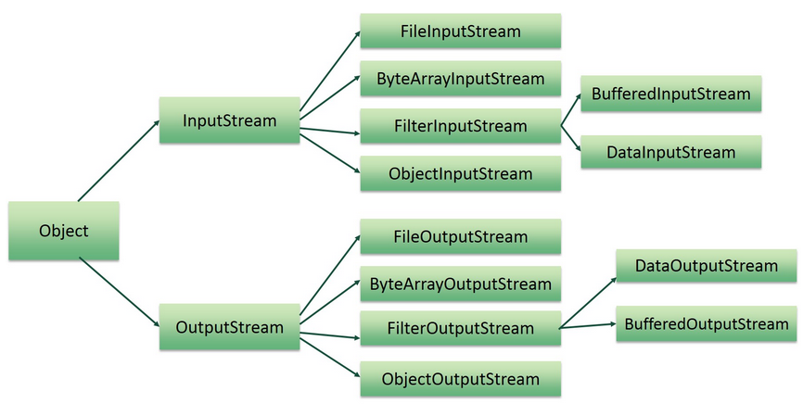

Slide 12
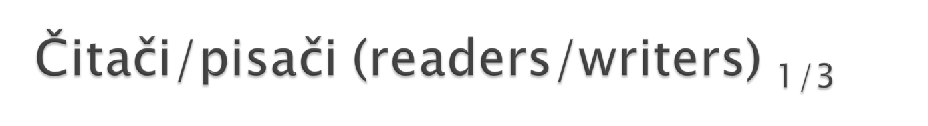
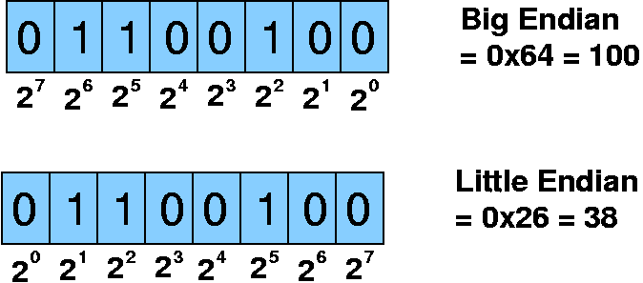
Ispravljaju problem sa tokovima – slabu podršku Unicode rasporedu:
  tokovi ne prenose dobro Unicode stringove
  poseban problem predstavljaju različite hardverske platforme (little-endian, big-endian)

Slide 13
Čitači/pisači ne zamenjuju tokove – oni ih dopunjuju
Čitači/pisači se koriste kada je potrebno preneti Unicode stringove ili karaktere – u ostalim situacijama koriste se tokovi

Slide 14
Za datoteke (FileReader/FileWriter)
Metode u čitačima:
  read() – čita jedan karakter iz toka
  read(char[]) – čita niz karaktera
  skip(long n) – preskače zadati broj karaktera
  close() – zatvara čitač

Slide 15

Koriste se klase BufferedReader i PrintWriter oko FileReader-a i FileWriter-a
BufferedReader ima metodu readLine
PrintWriter ima metodu println
Primer:
BufferedReader in = new BufferedReader(new FileReader(new File("testReaderWriter.dat")));
String s2;
while((s2 = in.readLine()) != null) {
System.out.println(s2);
}

Slide 16

InputStreamReader i OutputStreamWriter služe za ručno sprezanje tokova i čitača/pisača
Primer:
BufferedReader in = new BufferedReader(
new InputStreamReader(System.in);
String s2;
while((s2 = in.readLine()) != null) {
System.out.println(s2);
}
Primer02-02

Slide 17
Klasa Files
Od Jave 1.7 moguće je učitati sve linije iz fajla odjednom oslanjajući se na klasu Files i njenu metodu readAllLines
Metoda je namenjena jednostavnim scenarijama, gde je zgodno čitati sve redove u jednoj operaciji
Metoda nije namenjena za velike fajlove

Slide 18
Klasa Files
List<String> lines = Files.readAllLines(Paths.get("rezultati.csv"), Charset.forName("UTF-8"));
for (String linijaIzFajla : lines) {
  System.out.println(linijaIzFajla);
}
Files.write(Paths.get("rezultati.csv"), lines, Charset.forName("UTF-8"), StandardOpenOption.WRITE);

Slide 19

Već smo čuli da je System.out izlazni tok:
System.out.print(“Poruka”);
System.out.println(“Poruka”);
Ispis se može i formatirati:
System.out.printf(“format”, argumenti);

Slide 20

System.in je ulazni tok:
BufferedReader in = new BufferedReader( new InputStreamReader(System.in));
String s = in.readLine();
Unos nečega što nije string - koristi se wrapper klasa i njena metoda parseXxx():
BufferedReader in = new BufferedReader( new InputStreamReader(System.in));
String s = in.readLine();
int i = Integer.parseInt(s);

Slide 21

Alternativa je klasa Scanner koja ne učitava samo stringove, odnosno klasa Scanner služi za unos stringova i primitivnih tipova iz tekstualnih ulaza, radi kao jednostavan parser teksta koji je u stanju da iz tekstualnog ulaza izdvoji stringove po nekom obrascu, nakon izdvajanja stringa, u stanju je da konvertuje taj string u traženi primitivni tip:
Scanner sc = new Scanner(System.in);
String s = sc.nextLine();
int i = sc.nextInt();
float f = sc.nextFloat();

Slide 22

Klasa Scanner služi za unos stringova i primitivnih tipova iz tekstualnih ulaza.
Ona radi kao jednostavan parser teksta koji je u stanju da iz tekstualnog ulaza izdvoji stringove po nekom obrascu.
Nakon izdvajanja stringa, u stanju je da konvertuje taj string u traženi primitivni tip.

Slide 23
Primer:
Scanner sc = new Scanner(System.in);
System.out.print("Unesite string:");
String s = sc.nextLine();
System.out.print("Unesite int:");
int i = sc.nextInt();
// kada citamo primitivne tipove,
// ne uklanja se ENTER
sc.nextLine();
System.out.println(s + ", " + i);
sc.close();
Primer03

Slide 24

Podaci se u čitaju iz ulaznih tokova, a pišu u izlazne tokove
Iz programa se retko radi direktno sa bajtovima
  zato se tokovi ugrađuju u Filter klase koje imaju odgovarajuće metode za čitanje/pisanje
  zato imamo tokove objekata, tokove primitivnih tipova itd.
Ako radimo sa karakterima/stringovima, koristimo čitače i pisače
Postoje posebne klase za rad sa tastaturom i ekranom
  Nezavisno od ovog postoji i klasa java.io.File za koja nam omogućava osnovne operacije nad fajl sistemom (kreiranje fajla, provera da li postoji fajl, itd.)

Slide 25
Primer perzistiranja podataka o studentima u fajl sistemu. Klasa Student redefiniše metode toString i equals.
Primer04

Slide 26
Primer studentske službe koja vodi evidenciju o studentima. Podaci o studentima se perzistiraju u fajl sistemu. Aplikacija koristi UI (User Interface) klasu StudentUI u kojoj se podaci o studentima čuvaju u listi i koja sadrži metode za rad sa studentima. Korisnicima je omogućen: pregled, dodavanje, izmena, brisanje podataka o studentima.
Primer05

Slide 27
Dodatni materijali

Slide 28

Primer upotrebe – kopiranje sadržaja datoteke:
byte[] buffer = new byte[BUFFER_LENGTH];
while((read=in.read(buffer, 0,BUFFER_LENGTH)) != -1) {
// obrada učitanog niza bajtova
//koristi se buffer i promenljiva read
}

Slide 29

Koncept filtera - donose dodatnu funkcionalnost tokovima:
  prenos primitivnih tipova na mašinski nezavisan način (DataInputStream, DataOutputStream)
  baferizovan prenos podataka (BufferedInputStream, BufferedOutputStream)
Primer kreiranja stream-a uz upotrebu filtera
DataOutputStream out =
new DataOutputStream(
new BufferedOutputStream(
new FileOutputStream(new File("testStream.dat"))));

Slide 30

Serijalizacija objekta – prevođenje objekta u niz bajtova i njegova rekonstrukcuja iz niza u “živ” objekat
Serijalizovan niz bajtova se može snimiti u datoteku ili poslati preko mreže – i jedno i drugo upotrebom tokova
Da bi se neki objekat serijalizovao:
  potrebno je da implementira java.io.Serializable interfejs
  da su atributi i parametri metoda takođe serijalizabilni
Primitivni tipovi su serijalizabilni
Većina bibliotečkih klasa je serijalizabilna

Slide 31
U Javi postoji ključna reč transient koja se može staviti uz atribut, a ona označava da vrednost atributa ne bude preneta postupkom serijalizacije.
Ako ovu ključnu reč stavimo uz atribut koji je primitivni tip, po rekonstrukciji objekta, u njemu će biti podrazimevana vrednost za taj tip (nula za int, na primer), a null literal za reference

Slide 32

Nazivi klasa pišu se malim slovima, ali sa početnim velikim slovom (npr. Automobil, ArrayList).
Ukoliko se naziv klase sastoji iz više reči, reči se spajaju i svaka od njih počinje velikim slovom (npr. HashMap).
Nazivi metoda i atributa pišu se malim slovima (npr. size, width). Ako se sastoje od više reči, one se spajaju, pri čemu sve reči počevši od druge počinju velikim slovom (npr. setSize, handleMessage).
Nazivi paketa pišu se isključivo malim slovima. Ukoliko se sastoje iz više reči, reči se spajaju (npr. mojpaket, velikipaket.malipaket).
Detaljan opis konvencija nalazi se na adresi http://www.oracle.com/technetwork/java/codeconv-138413.html.

Slide 33
Nazivi klasa (MojaKlasa)
Nazivi metoda (mojaMetoda)
Nazivi atributa (mojAtribut)
Nazivi paketa (mojpaket.drugipaket)
set/get metode (setAtribut/getAtribut)
Konstante (MAX_INTEGER)

